Slide 1
장기보험 지문인증 전자청약
사용자 매뉴얼
2021. 10

Slide 2


1. 생소해요, 피보험자의 지문인증?
지문인증 서명 관련 법령
법령상 타인의 생명보험에서도 전자서명 허용(2018.11.1, 상법 제 731조 개정)
계피상이건 전자청약시
피보험자 대면후
지문정보 획득 필수!!
※ 보험업감독규정 제4-35조의2 제3항 제3호 가, 보험계약자와 직접 대면하여 중요사항 설명 조건 충족
Notes:
표로 삽입하기

Slide 3
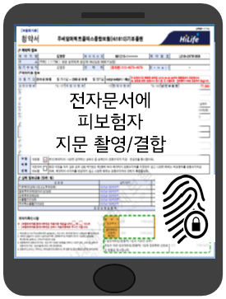

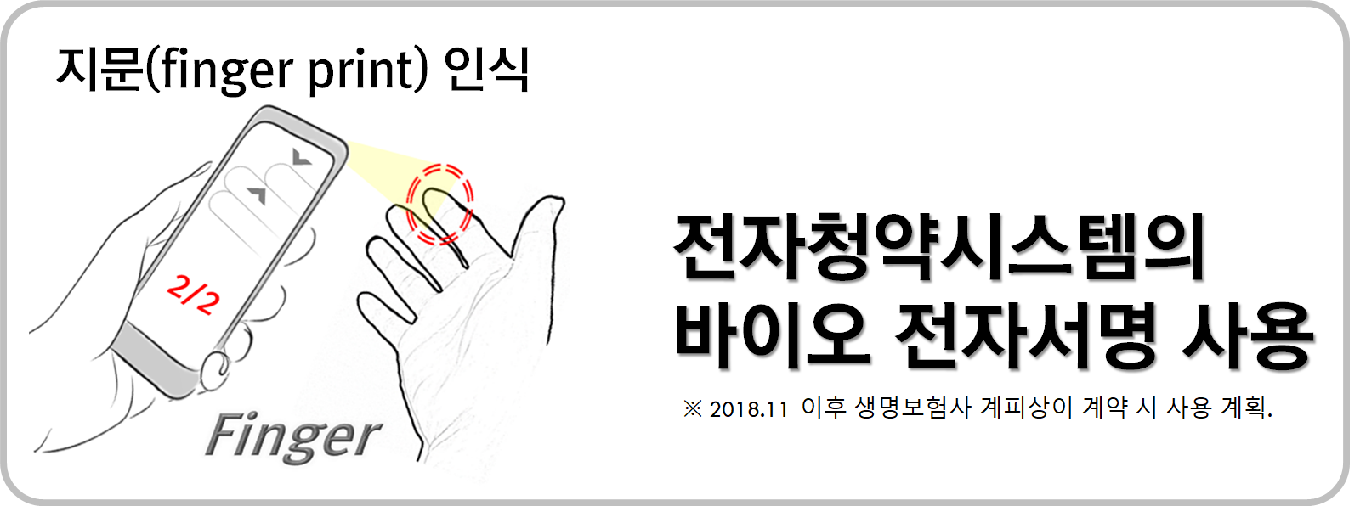
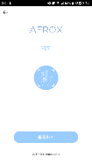





2. 지문인증, 안전합니다!
암호화된 지문정보는 금융결제원(바이오정보 분산관리 센터)과
현대해상에 분산보관하여 안정성과 신뢰성 확보!!
피보험자 지문 분산관리 FLOW
피보험자
비접촉 지문
현대해상
금융결제원
지문정보 제공
지문 촬영 요청
등록지문 보관(1/2)
등록지문 보관(1/2)
등록된 지문정보 결합
지문 템플릿 생성, 암호화
지문 수신 및 전송
지문 결합 및 인증
※ 지문 원본 이미지는
지문 템플릿 추출 후
즉시 폐기
※ 모바일 기기에 탑재된 지문인증 기술은 지문에서 개개인을 구별할 수 있는 특징만을 추출해 촬영 즉시 암호화하고
지문 원본 이미지는 즉시 폐기하여 정보 유출 우려 없음

Slide 4
3. 지문인증 전자청약 한장 요약
지문인증 전자청약 한장 요약
전제조건 |  | ■ 스마트폰 & 카카오톡 사용자 (고객정보에 등록된 휴대폰번호로 알림톡 전송)
가능연령 | 계약자 | ■ 만19세 이상 (만 18세 이하는 전자청약 불가)
 | 피보험자 | ■ 만19세 이상 (만15세 ~ 만18세 : 현 법률상 전자청약 불가)
 |  | ■ 만14세 이하 및 태아 : 계약자 부(모) & 부양자 모(부) (& 모성자 모)의 지문인증 필요 (단 계약자와 부양자가 피보험자의 법정대리인, 부양자는 만 19세이상)
가능시간 |  | ■ 연중무휴 24시간 (단, 알림톡 발송시 당일 24시까지 유효)
대상상품 |  | ■ 현재 판매중인 전체 상품 (단, 법인 / 방카 / 단체 / TM계약 제외)

Slide 5
4. 지문인증 전자청약 프로세스
※ 피보험자의 휴대폰에 [현대해상 모바일 앱]설치 필수! (미설치시 진행불가)
전자서명 순서!!
모집자 → 계약자 →
피보험자(지문촬영)

Slide 6
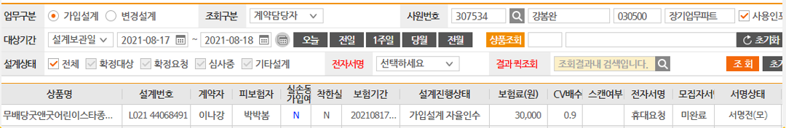
4. 지문인증 전자청약 프로세스
Step 1. 전자서명(휴대폰+QR+지문)로 선택후 설계완료

Slide 7
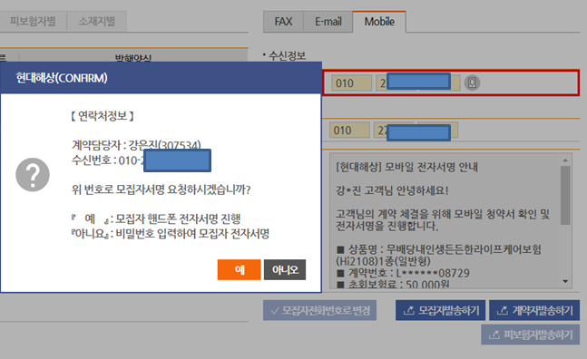
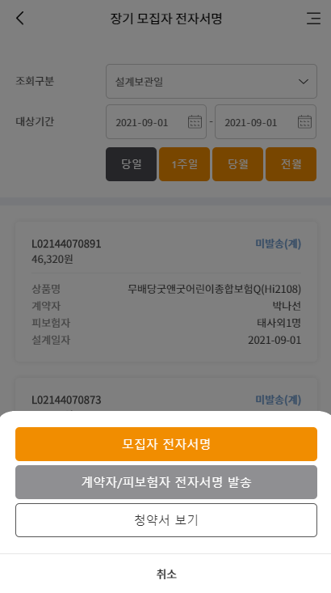
4. 지문인증 전자청약 프로세스
Step 2. 모집자 전자서명
① 모집자 전자서명 발송 및 진행
※S포탈에서도 가능!
[피보험자 발송하기]는
계약자 서명완료시 재발송만 가능!

Slide 8
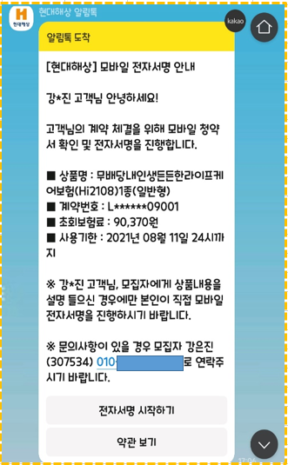
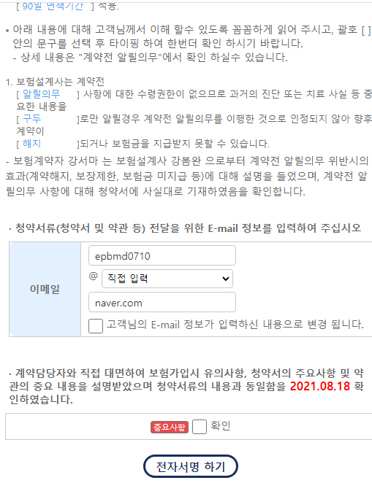
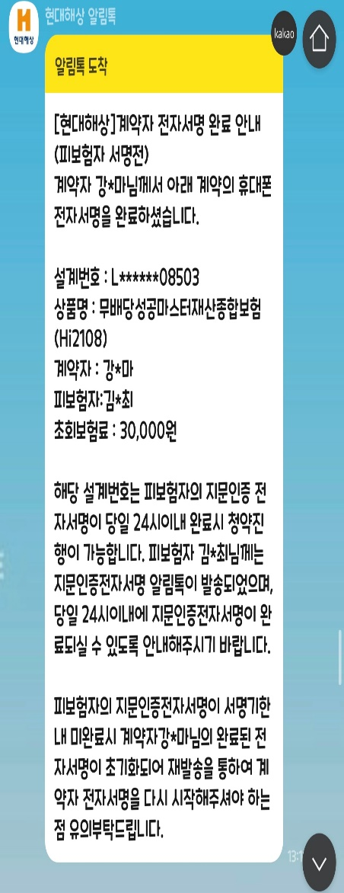
4. 지문인증 전자청약 프로세스
Step 3. 계약자 전자서명
※ 지문인증 전자청약의 경우,
계약자전자서명과 동시에 즉시이체 출금은 불가합니다.
③ 플래너 :
서명완료 알림톡 수신
① 알림톡 수신
② 전자서명 완료

Slide 9
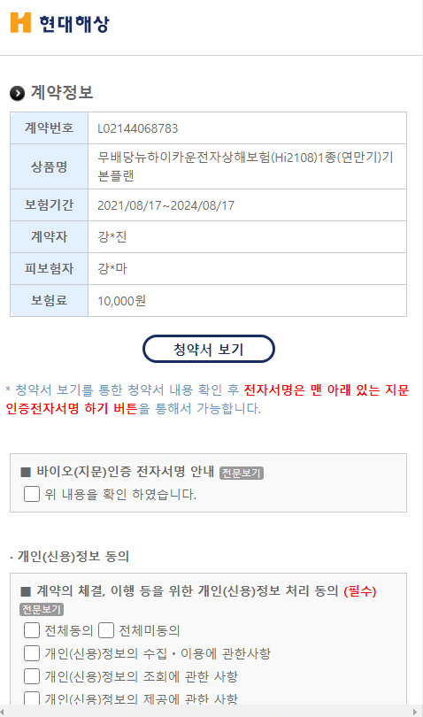
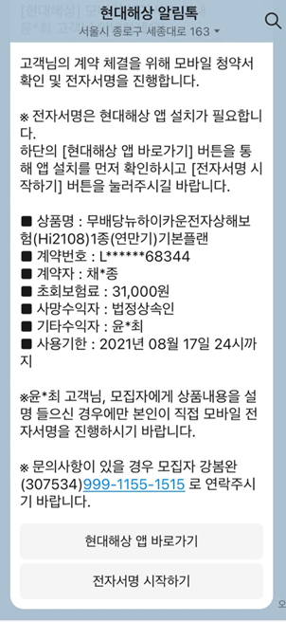
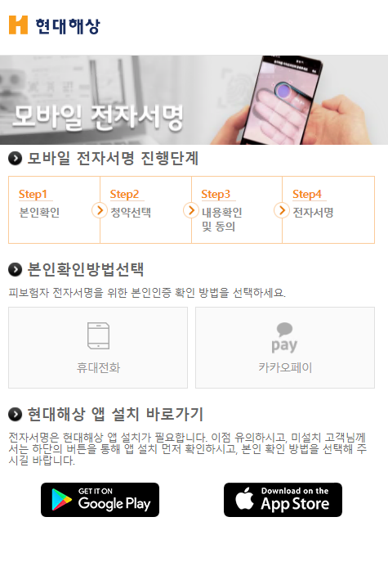
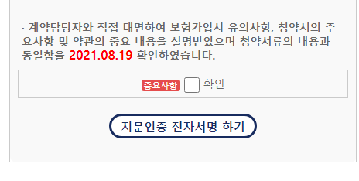
4. 지문인증 전자청약 프로세스
Step 4. 피보험자 전자서명(계약자 서명완료 후 피보험자 알림톡 자동 발송)
③ 청약내용 확인
① 피보험자 : 알림톡 수신
② 본인인증

Slide 10
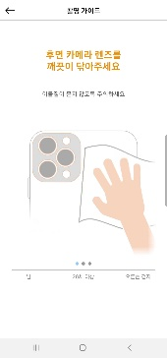
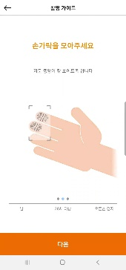
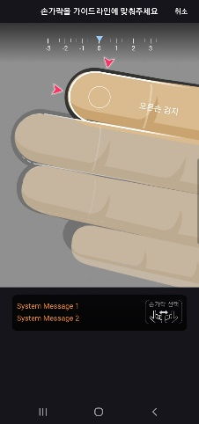
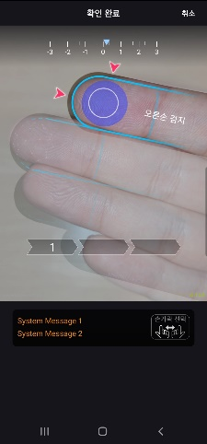
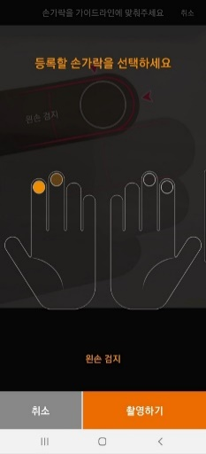
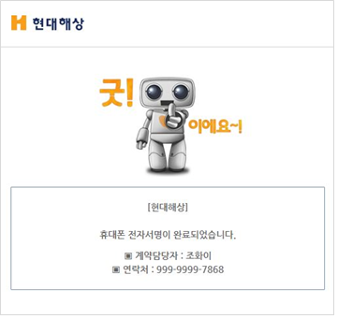
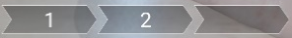
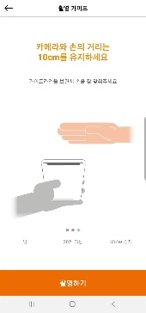
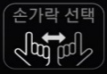
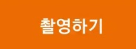
4. 지문인증 전자청약 프로세스
앱설치 및 당일 24시 內
전자서명 必!
Step 4. 피보험자 전자서명
※ 자세한 촬영방법은
촬영매뉴얼 참조바랍니다.
Step 4-1 촬영 가이드 화면 및 촬영하기 | Step 4-2 지문 등록 화면 | Step 4-3 손가락 변경시 촬영 | Step 4-4 촬영 완료시 안내
촬영 가이드 단계별 안내 및 5초 후에 촬영하기 버튼 노출시 클릭 | 촬영대상 내용 확인 후, 손가락 가이드라인에 맞춰 3번 자동촬영 합니다. 품질을 위해 등록용으로 2번 촬영, 서명용으로 1번 촬영 됩니다. | 오른손 검지가 기본 선택 되어 있고, 손가락 변경시 아이콘을 클릭하여 변경 할 손가락을 선택 이후 촬영하기 버튼을 클릭 | 전자서명 정상 촬영시 완료 안내 메시지 노출
2
2
  등록
  3
  서명
⑤ 지문등록
및 전자서명 완료
④ 지문촬영
1
1
3
Notes:
튜토리얼 등 지문촬영 관련 내용

Slide 11
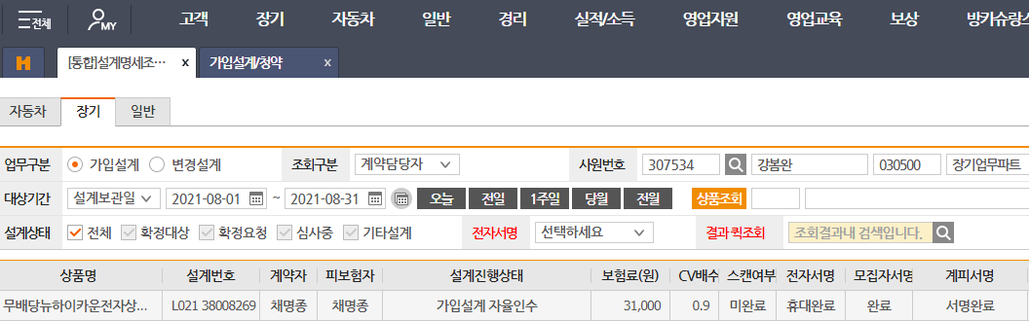
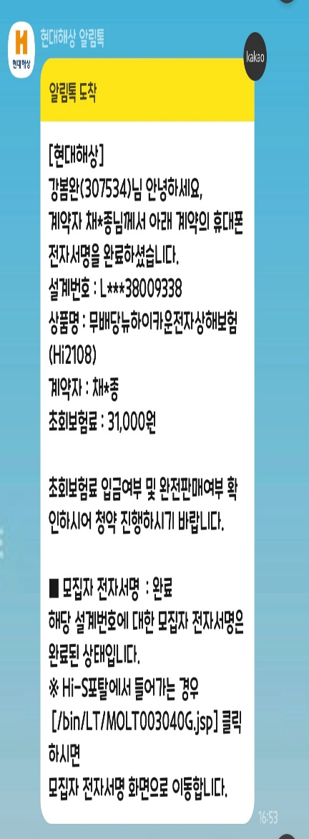
4. 지문인증 전자청약 프로세스
Step 5~6. 계약자&피보험자 전자서명 완료 및 수납처리
①플래너: 서명완료 알림톡 수신
완료
② 설계명세조회 상태 확인 후 수납
(모두 “완료＂시 처리가능)

Slide 12
지문인증 전자청약 FAQ

Slide 13
지문인증 전자청약 FAQ
★ 지문인증 전자서명 피보험자 앱설치 안내★
피보험자 휴대폰 에 [현대해상 모바일 앱]이 설치되어 있어야 합니다.
피보험자 전자서명 진행시 앱 미설치시, 지문촬영이 불가하므로
반드시 전자서명 전 [현대해상 모바일 앱]을 설치하시도록 안내 부탁드립니다.
★ 지문인증 전자서명(피보험자) 유효시간 안내 ★
계약자 전자서명과 동일하게 발송일 24시까지 입니다.
계약자 완료 후 피보험자 전자서명이 발송일 24시까지 미완료시 초기화되므로,
계약자 전자서명부터 다시 시작해 주셔야 합니다.

Slide 14
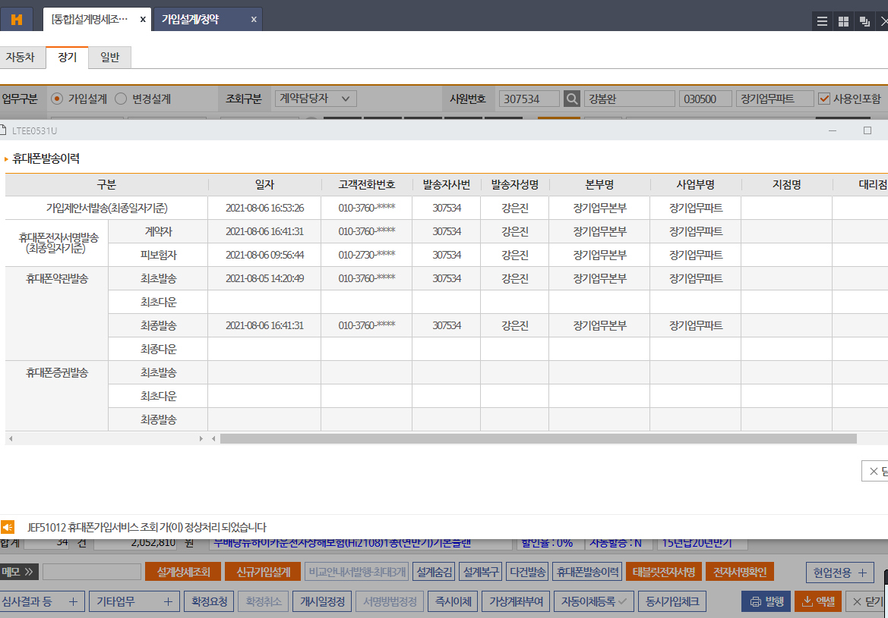
지문인증 전자청약 FAQ
1. 발송이력을 확인 할 수 있을까요?
설계명세조회 -> 해당 설계건 클릭 -> 하단의 [휴대폰 발송이력] 버튼 클릭 하시면
계약자/피보험자의 최종 발송이력 확인 가능합니다.

Slide 15
지문인증 전자청약 FAQ
2. 계약자와 피보험자가 다른날 혹은 순서를 바꾸어서 전자청약을 할 수 있나요?
계약자와 피보험자 모두 계약자 알림톡 발송일 24시이내 서명 완료 필수이며,
계약자 전자서명이 완료된 후에 피보험자 전자서명도 가능합니다.
※ 계약자 전일 전자서명 완료 & 피보험자 익일 전자서명(알림톡 발송) 불가
※ 계약자 전자서명 완료 전 피보험자 선 전자서명 불가
계약자 전자서명이 완료된 상태라면 아래와 같은 방법으로 재발송 가능합니다.
--------------------------------------------------------------------------------------
영업포탈
① 청약서(재)발행 → 설계번호 입력 → 모바일 탭 선택 → 피보험자 발송하기
② 설계명세조회 → 해당 설계건 선택 → 발행 → 모바일 탭 선택 → 피보험자 발송하기
S포탈
①모집자전자서명 → 해당 설계건 선택 → 피보험자 전자서명 발송
---------------------------------------------------------------------------------------
Notes:
화면 첨부예정

Slide 16
지문인증 전자청약 FAQ
3. QR코드 스캔하여 전자서명 진행시 설계명세조회에서 어떻게 보여지나요?
전자서명 : 휴대발송
모집자서명 : 완료
서명상태 : 미발송(계)
QR코드의 경우 알림톡 발송이 아닌 계약자의 휴대폰에서 직접 QR코드 스캔으로
전자서명을 진행하기 때문에 [서명상태 : 미발송(계)]로 확인됩니다.
이 경우, 계약자가 전자서명하면 피보험자의 전자서명이 가능해집니다.
4. 계약자 전자서명단계에서 즉시이체는 안되나요?
네, 불가합니다.
계약자 전자서명 후 피보험자의 지문인증 전자서명이 진행되고,
피보험자의 지문인증 전자서명이 당일 24시이내 처리가 되지 않을 수 있기 때문에
즉시이체 선처리가 불가합니다.
피보험자의 지문인증 전자서명이 완료된 후 영업포탈을 통해 즉시이체 처리 바랍니다.
Notes:
화면 첨부 예정

Slide 17


지문인증 전자청약 FAQ
5. 가입조건마다 지문인증이 필요한 피보험자를 알려주세요.
구분 |  | 전자청약 | 지문인증 전자청약
어린이Q 외 |  | 계약자 = 피보험자 | 계약자 ≠ 피보험자
어린이Q (부양자 가입시) | 피보험자 태아 | 계약자 모 = 부양자 모성자 | 계약자 부 ≠ 부양자 모성자
 | 피보험자 만14세이하 | 계약자 모 = 부양자 계약자 부 = 부양자 | 계약자 모 ≠ 부양자 계약자 부 ≠ 부양자
OR
OR
지문인증 대상자
Notes:
화면 첨부 예정

Slide 18
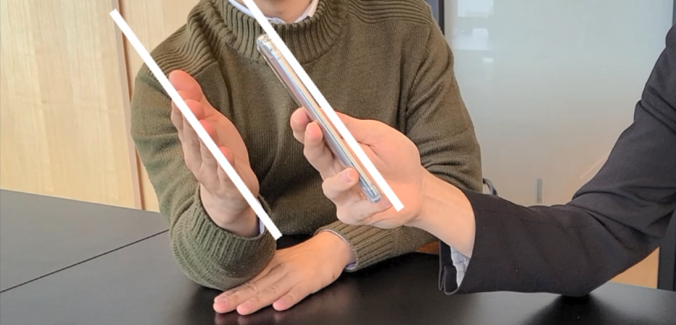
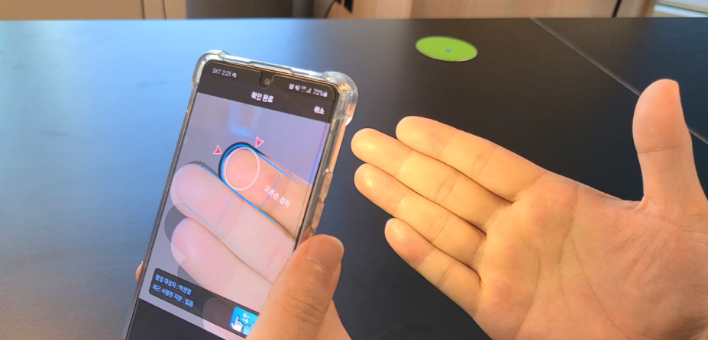
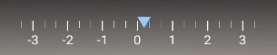
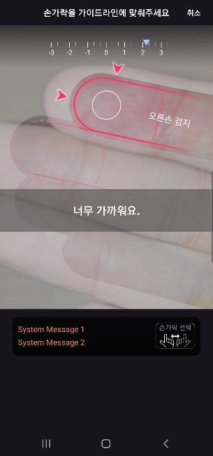
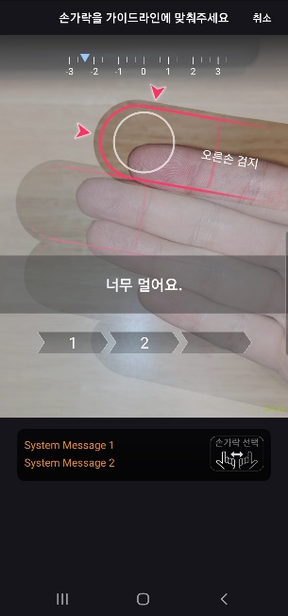
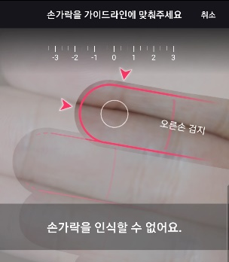
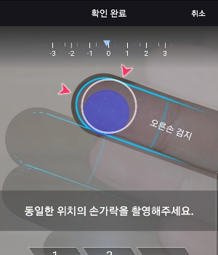
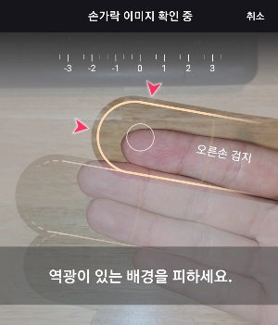
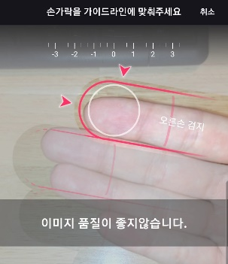
지문인증 전자서명 FAQ
6.지문인증 전자서명 촬영시 안내 사항이 있나요?
No. | 1.거리 조정에 따른 안내 촬영 | 2.품질 안내에 따른 촬영
1
2 | 손과 카메라의 거리를 한 뼘 정도로 간견을 유지 하십시요. 최적 촬영 거리에 따른 실시간 안내로 거리를 조정 하십시요. - 상단에 노출된 숫자 0에 위치 되도록 해 주세요. 거리가 멀면 (-)마이너스 숫자에 가까우면 우측 높은 숫자에 표시 됩니다. | 가이드라인에 손가락이 인식되면 자동 촬영 됩니다. 자세를 유지해 주십시오. 지문 이미지품질 따른 실시간 메시지 노출시 메시지에 따라 촬영해 주십시요.
  정상
  가까움
  멀음
Notes:
화면 첨부 예정

Slide 19
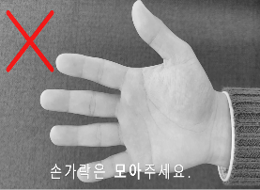
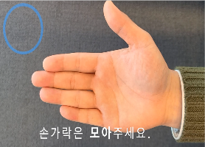
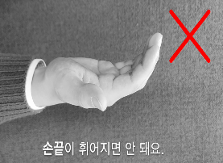
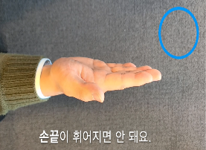
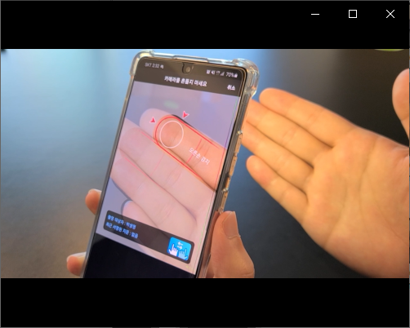
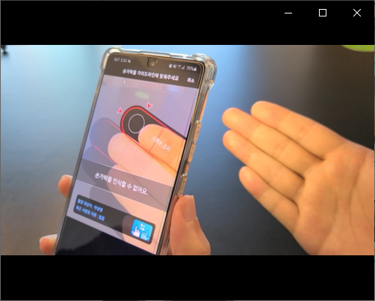
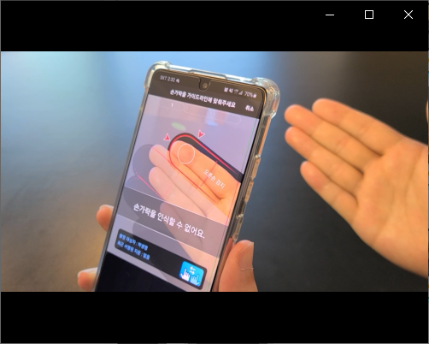
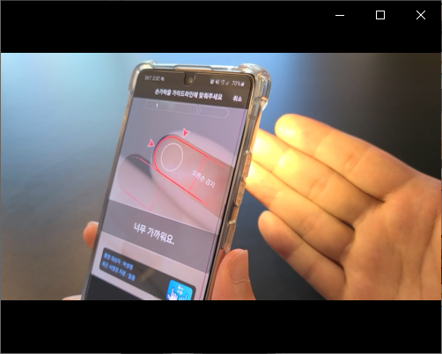
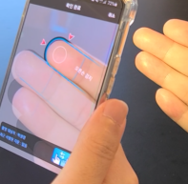
지문인증 전자서명 FAQ
6.지문인증 전자서명 촬영시 유의사항이 있나요?
No. | 사진 안내 | 유의 사항 안내
1 |  | 손가락을 모아서 촬영해 주십시오.
2 |  | 손 끝이 구부러지거나, 과하게 휘어지지 않도록 일자로 바르게 펴서 촬영해 주십시오.
3 |  | 안내선에 맞추어 손가락이 너무 가깝거나 멀지 않도록 한 뼘 정도의 간격을 유지해 주십시오.
4 |  | 모든 손가락을 안내선에 맞추기 보다는 촬영 대상 손가락을 중점으로 맞추면 손쉬운 촬영이 가능합니다.
  손가락 벌어짐
  손가락 모아짐
  손가락 휘어짐
  손가락 펴짐
  손가락 벗어남
  손가락 들어감
  손가락 멀음
  손가락 가까움
  가이드라인 맞춤
Notes:
화면 첨부 예정

Slide 20
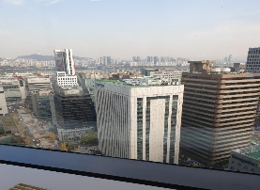

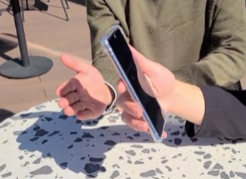
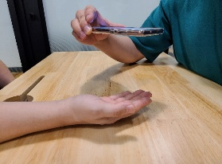
지문인증 전자서명 FAQ
6.지문인증 전자서명 촬영시 유의사항이 있나요?
No. | 사진 안내 | 유의 사항 안내
5 |  | 실내에서, 인물이나 사물(풍경)이 없는 단조로운 배경에서의 촬영 을 권장합니다.
6 |  | 직사광선이나 강한 조명으로 인해 촬영 손가락에 그림자 가 발생하면 촬영이 어려울 수 있습니다. 후레쉬가 터지는 경우 빛 반사가 되는 역광 배경은 촬영이 어려울 수 있습니다.
  복잡한 배경
  단조로운 배경
  그림자 발생
  빛 반사의 역광
※ 위와 같이 바른 손 모양으로 촬영해도 촬영이 되지 않는다면, 촬영 대상 손가락을 변경해 주십시오.
Notes:
화면 첨부 예정

Slide 21
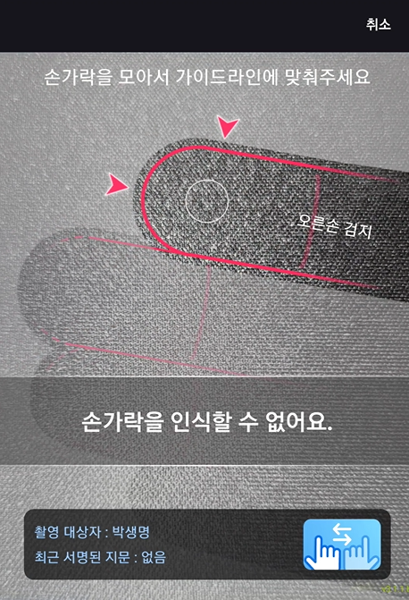
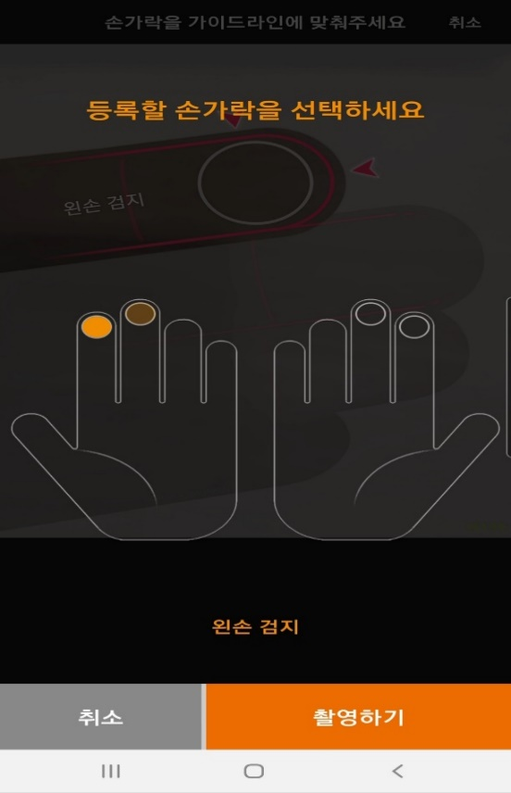
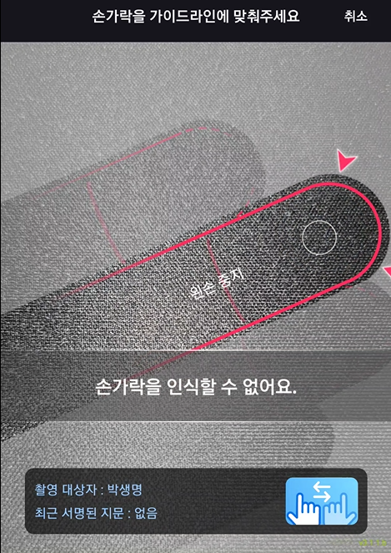

지문인증 전자서명 FAQ
7.지문인증 전자서명 촬영시 손가락 변경은 어떻게 하나요?
No. | 1.손가락 변경 | 2.변경 할 손가락 선택 | 3.변경 할 손가락 가이드라인 노출
1
2 | 손가락 선택 아이콘을 클릭해 주십시오. | 등록할 손가락을 선택 후 촬영하기를 클릭해 주십시오. | 변경된 손가락 가이드 라인 확인.
1
1
1
2
※ 유의사항 가이드로 촬영 불가, 지문이 닳은 손가락으로 촬영 불가, 해당 손가락의 장애로 촬영 불가한 경우 손가락 변경
Notes:
화면 첨부 예정

Slide 22

지문인증 전자서명 FAQ
8. 이런 팝업이 뜨고 더 이상 진행되지 않습니다. 어떻게 해야하나요?
지문촬영하기 전까지 앱설치가 안된 아이폰의 경우
해당 팝업이 뜨게 됩니다.
이 경우는 다시 알림톡으로 가신 후 알림톡 하단에 있는
[현대해상 앱 바로가기]를 통하여 앱설치를 진행하고
해당 화면에서 다시 [지문촬영 시작하기]를 누르시면
정상적으로 진행 됩니다.
이렇게 앱설치가 안된경우 서명하기까지의 절차가 번거롭기때문에 반드시 서명전 [현대해상 모바일 앱]을 설치하실 수 있도록 안내 부탁드립니다.
Notes:
화면 첨부 예정

Slide 23

지문인증 전자서명 FAQ
9. 3번 촬영되는데, 너무 많이 촬영하는건 아닌가요?
네, 자동으로 3번 촬영되는 것이 맞습니다.
지문촬영의 품질을 위해
등록용으로 2번 , 서명용으로 1번 촬영 진행되며
가이드에 맞춰서 자세를 유지하시면 자동 촬영 후 정상종료 됩니다.
Notes:
화면 첨부 예정

Slide 24


지문인증 전자서명 FAQ
10. 손이 흔들려서 촬영이 잘 안되는데 어떻게 해야 되나요?
손을 들고 촬영하면 흔들림으로 인해 촬영이 잘 안될 수 있습니다.
앉은 자리에서 인식하고자 하는 손을 무릎에 대고 고정된 자세로 시도하면, 보다 안정적으로 촬영하실 수 있습니다.
※ 지문인증 전자청약의 바른 자세
Notes:
화면 첨부 예정

Slide 25

감사합니다

